Slide 1

Диссертация на соискание академической степени магистра
Информационное обеспечение автоматизированной системы мониторинга и управления Интернет-ресурсами корпоративной информационной системы.
Магистрант:
Красавин А.А.
Научный руководитель:
Жадановская Н.П.
Консультанты по проекту:
Назаров М.Ю., Николаев К.О.

Slide 2
Цель и задачи
Основная цель данной диссертации - спроектировать и разработать информационное и программное обеспечение автоматизированной системы управления Интернет-ресурсами для многокритериального управления доступом пользователей в глобальную сеть Интернет.

Slide 3
Сравнительная характеристика систем
Функции / Возможности | UTM 5 | LANBilling | СКФ | BGBilling
Платформонезависимость. | + | - | - | +/-
Модульность | + | + | +/- | +
Web - интерфейс клиента | + | + | - | +
Поддержка тарифов | + | + | - | +
Управление на основе временных лимитов | + | + | - | +
Управление на основе лимитов трафика | + | + | - | +
Управление сервисами(портами) | + | + | - | +
Управление доступом к ресурсам | - | - | + | -
Контентная фильтрация | - | - | - | -
Генерация отчетов | + | + | + | +
Определение популярности сайтов | - | - | - | -
Определение региональной принадлежности трафика | - | - | - | -
Журналирование событий | + | - | + | -
Встроенный планировщик | + | + | - | +

Slide 4
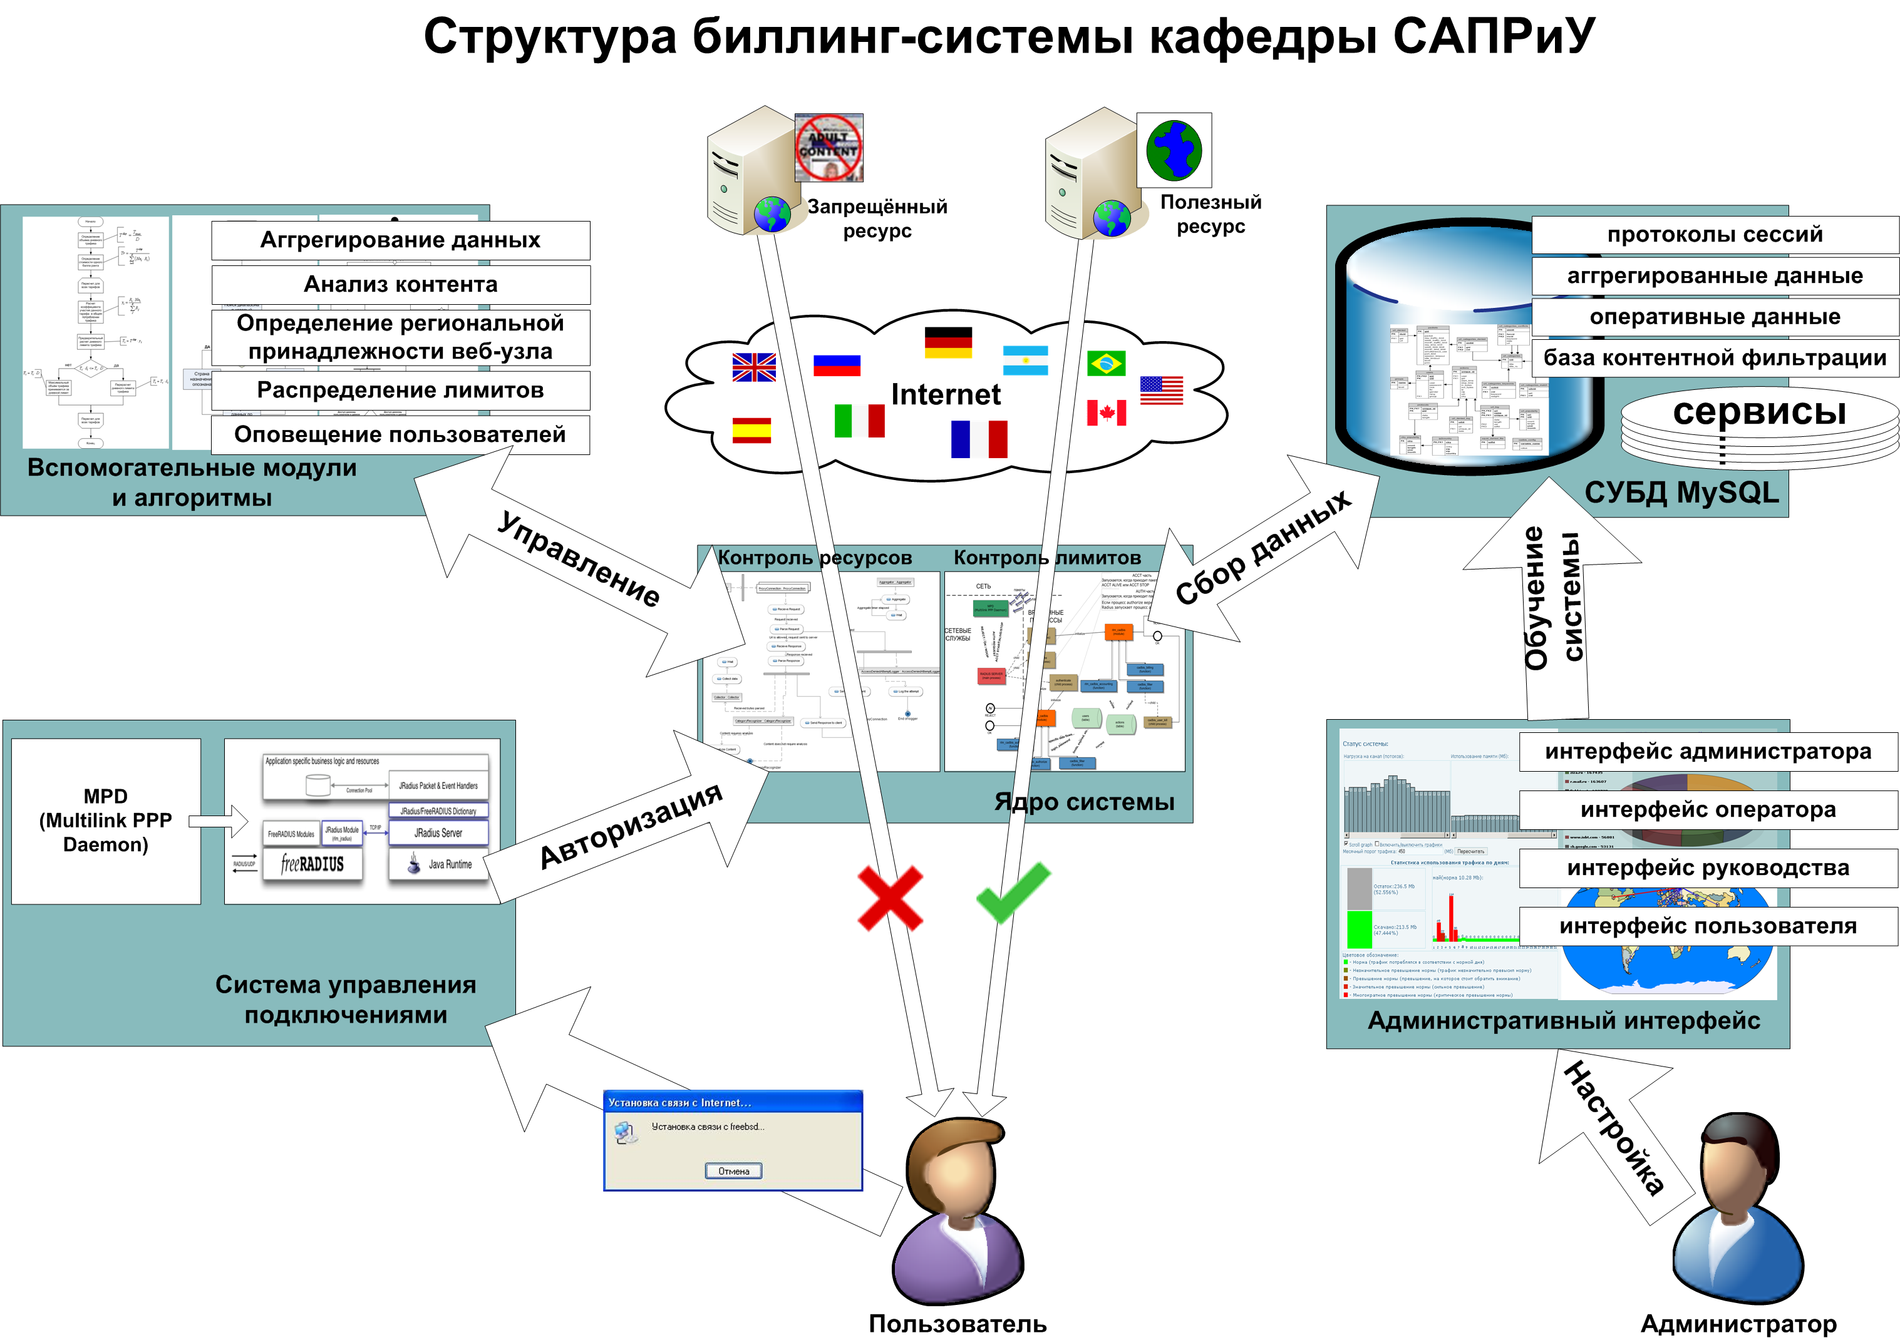
Общая схема системы

Slide 5
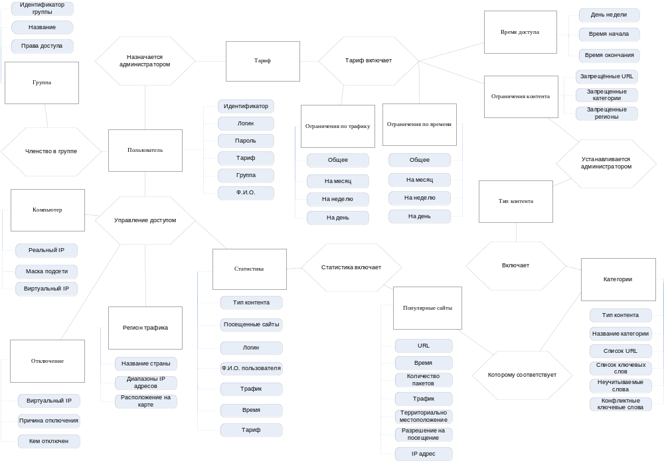
Инфологическая модель

Slide 6
Региональное распределение IP адресов
Регион | Начало диапазона | Начало диапазона | Государственный флаг | Аббревиатура
Российская федерация | 62.5.128.0 | 62.5.255.255 |  | RU
Российская федерация | 77.50.0.0 | 77.50.255.255 |  | RU
Российская федерация | 80.72.224.0 | 80.72.239.255 |  | RU
Европейский союз | 62.25.64.0 | 62.25.127.255 |  | EU
Европейский союз | 80.84.16.0 | 80.84.31.255 |  | EU
…..
Китай | 58.14.0.0 | 58.15.255.255 |  | CN
Китай | 58.17.128.0 | 58.17.255.255 |  | CN
Украина | 62.16.0.0 | 62.16.31.255 |  | UA

Slide 7
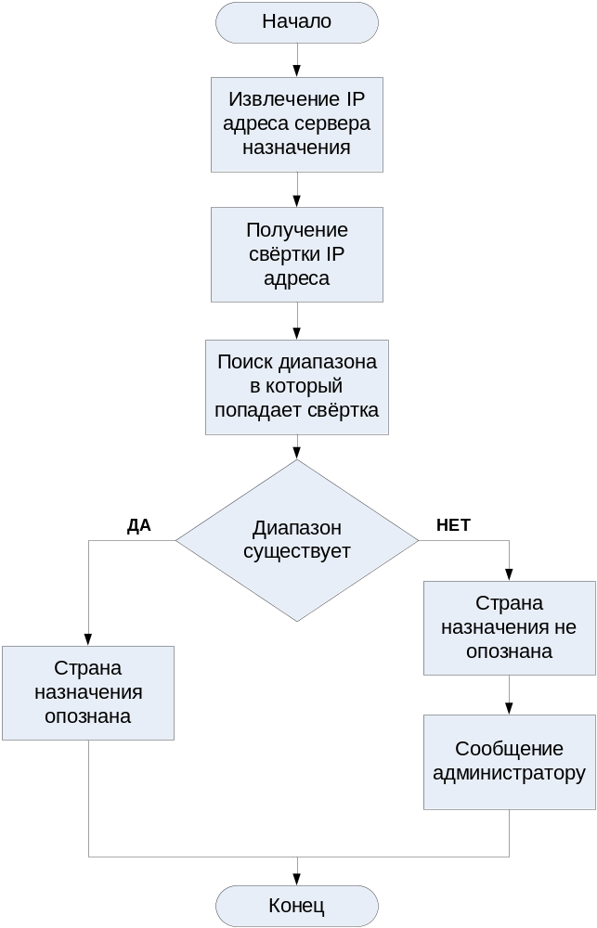
Обобщенный алгоритм определения региональной принадлежности
Интернет узла

Slide 8
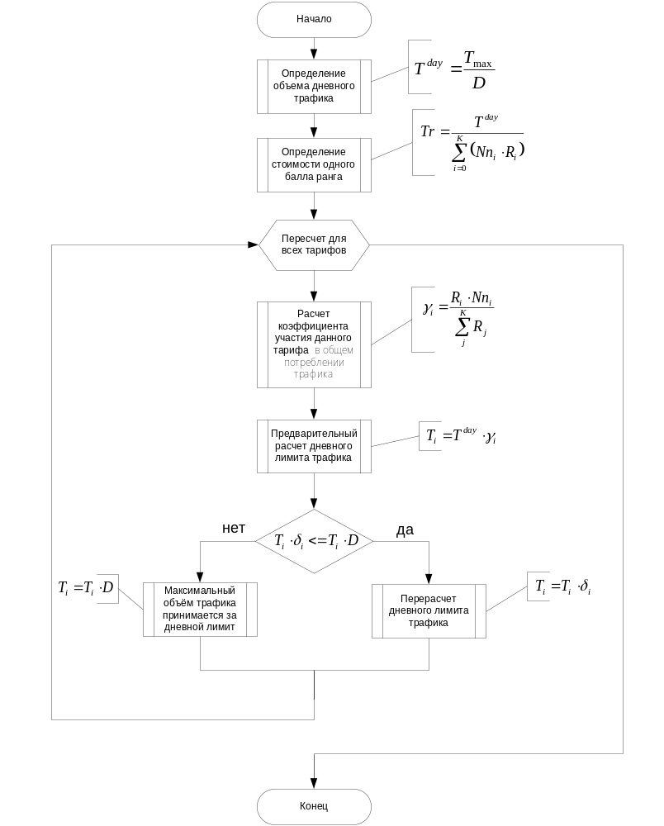
Обобщенный алгоритм пересчета дневных лимитов трафика

Slide 9
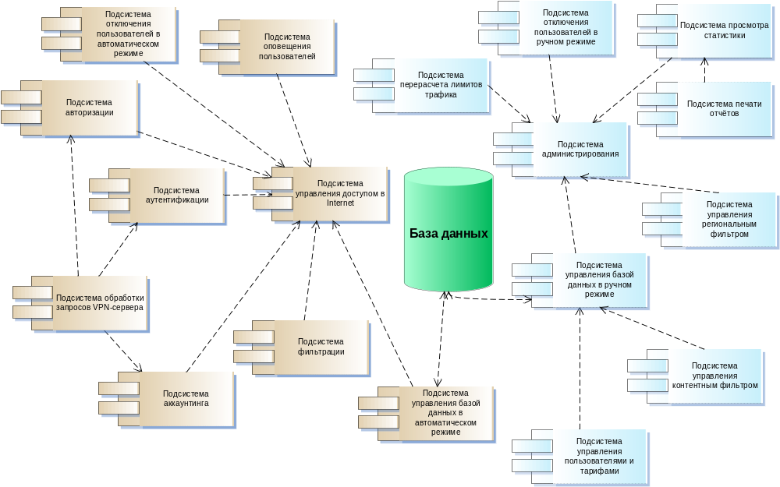
Диаграмма компонентов программного обеспечения

Slide 10
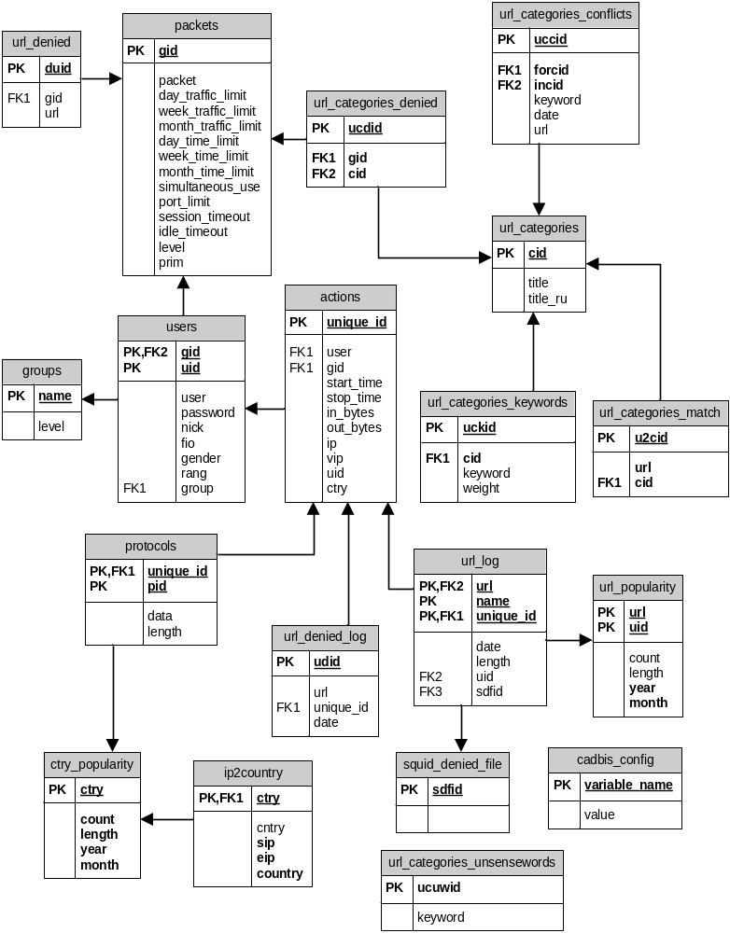
Даталогическая модель

Slide 11
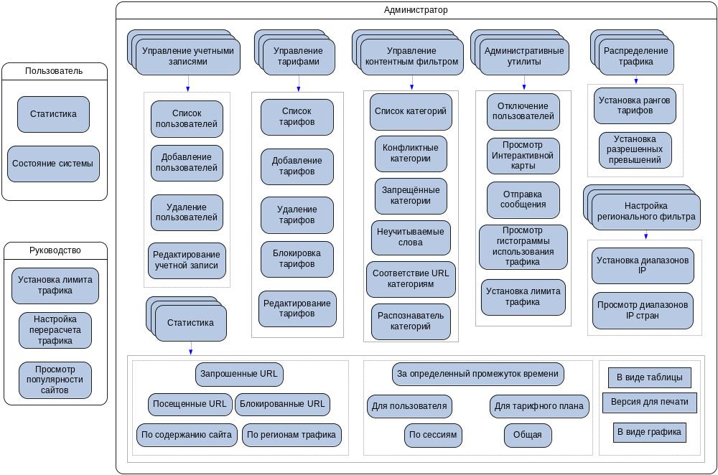
Карта сайта

Slide 12
Разграничение прав доступа
 | Руководство | Администратор | Сотрудник | Дежурный | Преподаватель | Пользователь
Доступ к сайту | + | + | + | + | + | +
Управление учетными записями | - | + | - | - | - | -
Управление тарифами | - | + | - | - | - | -
Управление распределением трафика | + | + | - | - | - | -
Управление контентным фильтром | - | + | - | - | - | -
Управление региональным фильтром | - | + | - | - | - | -
Отключение пользователей | - | + | - | + | - | -
Отправка информационных сообщений пользователю | - | + | - | - | - | -
Получение общей статистики | + | + | - | - | - | -
Получение статистики популярных URL | + | + | - | - | - | -
Получение собственной статистики | + | + | + | + | + | +

Slide 13
Характеристика ПО
Программное обеспечение
FreeBSD 7.0-RELEASE
MySQL 5.1.22
Apache 2.2;
PHP 5.2.5.
Аппаратное обеспечение
Intel Core2 Duo 2.33GHz;
4 Gb RAM;
FastTrack TX2300 RAID1+0 контроллер;
Keyboard;

